Slide 1
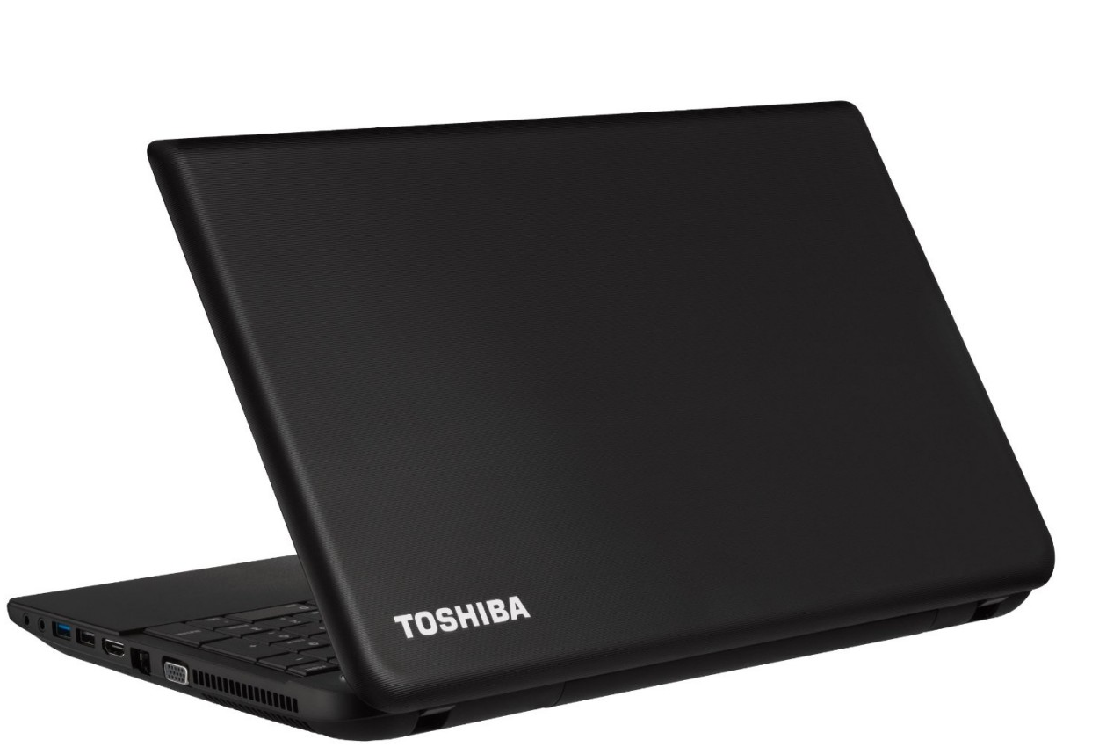
RELATÓRIO DE VENDAS 2009
TECHNOLOGIES & INFORMATION S.A.
Luanda | Julho | 2017

Slide 2
______________TECHNOLOGIES & INFORMATION S.A.
Tabelas de Vendas
(quantidades)
2017
 | 1.° Trimestre | 2.° Trimestre | 3.° Trimestre | 4.° Trimestre
Portáteis | 12 | 19 | 24 | 30
Tinteiros | 67 | 77 | 50 | 90

Slide 3
______________TECHNOLOGIES & INFORMATION S.A.
Estatísticas de Vendas
(quantidades)
2017
Este gráfico traduz as vendas de portáteis e tinteiros nos quatro trimestres do ano anterior.

Slide 4
Estrutura da Empresa
______________TECHNOLOGIES & INFORMATION S.A.
Empresa
Departamento
Comercial
Departamento de Distribuição
Residencial
Departamento de assistência
Online

Slide 5
______________TECHNOLOGIES & INFORMATION S.A.
Muito obrigado pela vossa atenção

